Slide 1

GIỚI THIỆU
Chương 1
Notes:
Học 3 buổi

Slide 2
NỘI DUNG
Mở đầu
Các tính chất của phần mềm
Qui trình phát triển phần mềm
Phân tích – Thiết kế phần mềm

Slide 3
Mở đầu

Slide 4
Mở đầu
Phần mềm là gì ?
Tập các chỉ thị mà khi thực hiện sẽ cung cấp cho người dùng các chức năng mà họ mong muốn
Gồm các cấu trúc dữ liệu giúp chương trình xử lý thông tin một cách hiệu quả
Gồm các bản tài liệu mô tả cách sử dụng cũng như phương thức chương trình hoạt động

Slide 5
Mở đầu
Thách thức
Việc xây dựng phần mềm ngày càng trở nên phức tạp
Các yêu cầu về giao diện, lưu trữ
Các yêu cầu về khả năng mở rộng, thay đổi, bảo trì
Làm sao có thể giảm được độ phức tạp khi xây dựng phần mềm ?

Slide 6
Mở đầu
Phương pháp
Đưa ra phương pháp xây dựng phần mềm sao cho có thể đánh giá, đo lường và kiểm tra được
Phương pháp tiếp cận hướng cấu trúc
Phương pháp tiếp cận hướng chức năng
Phương pháp tiếp cận hướng đối tượng

Slide 7
đặc điểm của phần mềm

Slide 8
Đặc điểm
Những tính chất quan trọng mà một phần mềm tốt phải có:
Có thể bảo trì
Bảo mật
Hiệu quả
Dễ sử dụng
...

Slide 9
Qui trình phát triển phần mềm

Slide 10
Ví dụ về qui trình phát triển
Xây dựng một căn nhà:
Bước 1: Tính toán xem ta sẽ bỏ ra bao nhiêu tiền → với số tiền đó sẽ xây nhà loại gì → màu sắc, nguyên vật liệu → chọn đơn vị xây dựng. Tất cả có thể xem là ở giai đoạn phân tích
Bước 2: Đơn vị xây dựng thiết kế chi tiết các thành phần của căn nhà → giai đoạn thiết kế
Bước 3: Dựa vào bản thiết kế để xây dựng
Bước 4: Chuyển giao, bảo trì và sửa chữa

Slide 11
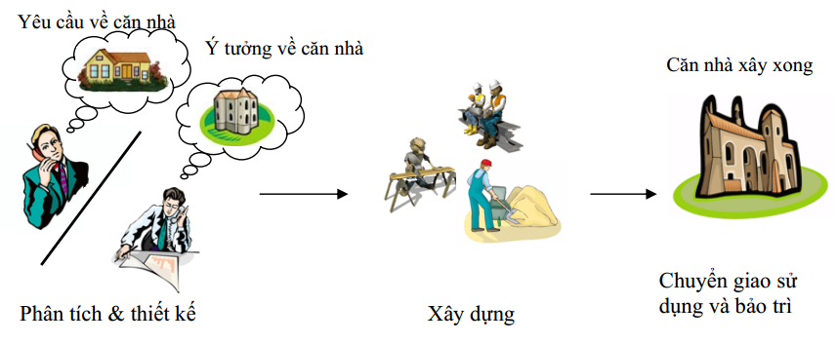
Ví dụ về qui trình phát triển

Slide 12
Các hoạt động chính
Thường gồm 5 hoạt động cơ bản:
Communication
Planning
Modeling
Construction
Deployment

Slide 13

Các hoạt động chính
Communication:
Thảo luận với khách hàng
Nắm rõ yêu cầu
Đảm bảo nhất quán
trong yêu cầu

Slide 14
Các hoạt động chính
Planning:
Xác định chi tiết các công việc phải thực hiện
Xác định nguy cơ
Xác định tài nguyên
Xác định sản phẩm
Lịch trình cụ thể

Slide 15
Các hoạt động chính
Modeling:
Phân tích & thiết kế
Mô hình hóa các yêu cầu
Mô hình hóa thiết kế
Nhấn mạnh yếu tố chi tiết

Slide 16
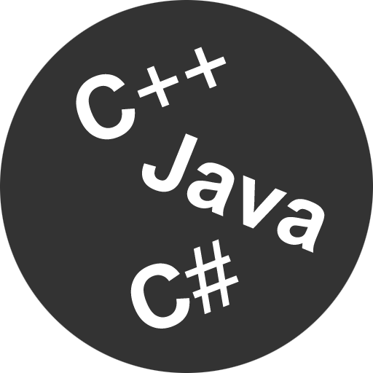
Các hoạt động chính
Construction:
Coding
Testing (Manual or Auto)

Slide 17

Các hoạt động chính
Deployment:
Chuyển giao cho khách hàng
Nhận feedback

Slide 18
MỘT SỐ QUI TRÌNH PHÁT TRIỂN PHẦN MỀM

Slide 19
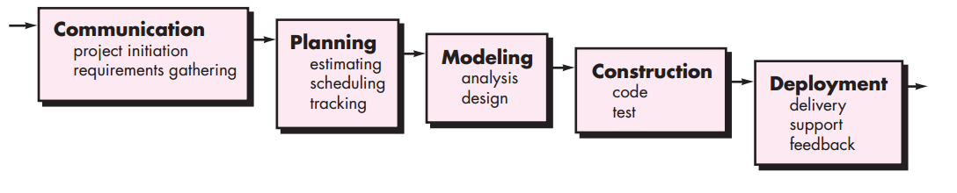
Waterfall
Tính chất:
Theo hướng tuần tự
Có lịch sử phát triển lâu đời
Nhận xét ?

Slide 20
Waterfall
Khuyết điểm:
Dự án hiếm khi diễn ra theo tuần tự
Các yêu cầu khó có thể được xác định đầy đủ và chính xác ngay từ đầu
Thích hợp với các dự án qui mô nhỏ

Slide 21
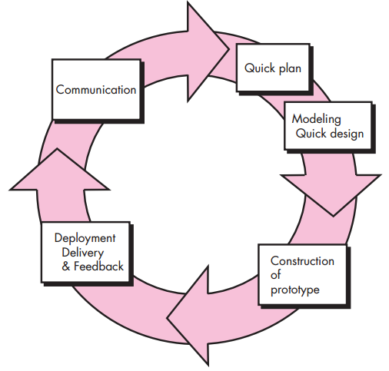
Prototype

Slide 22
Prototype
Ưu điểm:
Cung cấp cho người sử dụng cái nhìn rõ ràng hơn về sản phẩm, về những đặc điểm mà đôi khi chính họ cũng chưa hình dung được
Giúp ta lấy yêu cầu sử dụng từ phía người dùng chính xác hơn

Slide 23
Prototype
Khuyết điểm:
Có thể gây ra lãng phí, quy trình cần được kiểm soát gắt gao
Phù hợp với các hệ thống nhỏ, thời gian triển khai ngắn hoặc khó xác định yêu cầu

Slide 24
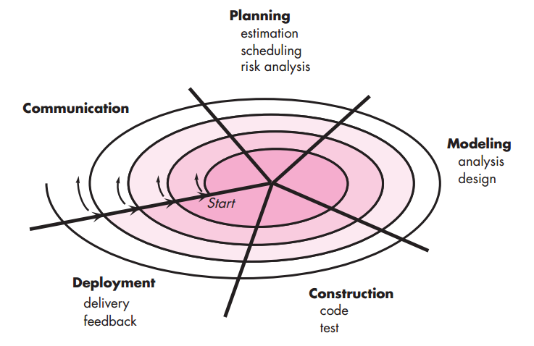
Xoắn ốc

Slide 25
Xoắn ốc
Ưu điểm:
Là sự kết hợp giữa đặc tính của Prototype model và Waterfall model.
Hỗ trợ đánh giá rủi ro và giúp cải thiện dần qua từng phiên bản

Slide 26
Xoắn ốc
Khuyết điểm:
Tốn chi phí cho đánh giá rủi ro, phức tạp, khó quản lý cũng như khó thuyết phục khách hàng chấp nhận
Phù hợp cho những hệ thống lớn, phức tạp và cần nhiều thời gian

Slide 27
Phân tích – thiết kế phần mềm

Slide 28


Phân tích – Thiết kế

Slide 29
Phân tích – Thiết kế
Dự án phần mềm của US defence
3.5
3
2.5
2
Project value $M
1.5
1
0.5
0
Paid for but
not received
Delivered but
not used
Abandoned
or reworked
Used after
change
Used as
delivered
Projects

Slide 30
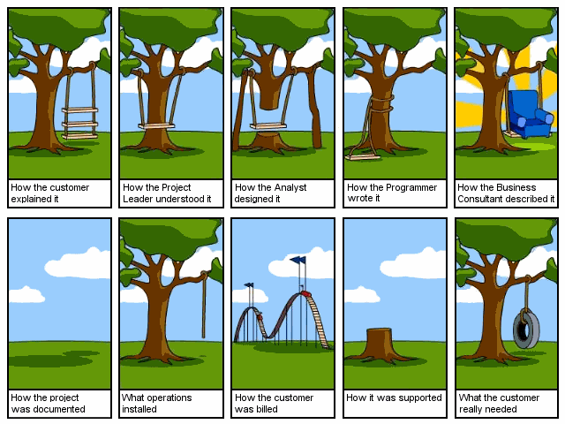
Phân tích – Thiết kế

Slide 31
Phân tích – Thiết kế
Tổng quan
Là một tập hợp các hoạt động với mục tiêu chính nhằm chuyển tải tất cả các yêu cầu chuyên biệt của phần mềm thành các thao tác hiện thực
Là bước trung gian giúp chuyển đổi các yêu cầu của khách hàng thành mã code hiện thực
Đòi hỏi thời gian, sự tỉ mỉ, khả năng suy luận và diễn đạt

Slide 32
Phân tích – Thiết kế
Hai phương pháp nổi tiếng
Phân tích - thiết kế hướng chức năng
Phân tích - thiết kế hướng đối tượng

Slide 33
Phân tích – Thiết kế
Phân tích
Là tách, chia nhỏ yêu cầu thành các thành phần để tìm ra các đặc tính, chức năng, quan hệ của chúng
Phân tích theo hướng đối tượng: nghiên cứu miền lĩnh vực, đặc tả các thông tin quan sát. Mô tả các đối tượng trong hệ thống
VD: Trong thư viện có các đối tượng: sách, thủ thư, người đọc, ...

Slide 34
Phân tích – Thiết kế
Phân tích gồm các bước chính:
Thu thập yêu cầu hệ thống
Nghiên cứu các yêu cầu, mô hình hóa để dễ nhớ, dễ hiểu và dễ loại bỏ các yêu cầu dư thừa
Tạo ra được các phương án thiết kế phù hợp với yêu cầu
Kết quả của giai đoạn này là bản mô tả về hệ thống (bao gồm các chức năng và hướng giải quyết)

Slide 35
Phân tích – Thiết kế
Thiết kế:
Là đưa ra các tập tài liệu kĩ thuật: bản vẽ, mô tả chi tiết
Là cơ sở để xây dựng nên công trình hoàn chỉnh
Trong tiếp cận hướng đối tượng, là đặc tả các hành vi bên ngoài + bổ sung chi tiết (nếu cần)
VD: Thiết kế giao diện, CSDL, bổ sung các hành vi cho các lớp, đối tượng, ...

Slide 36
Phân tích – Thiết kế
Thiết kế:
Thiết kế mức luận lý: mô tả hệ thống ở mức độ trừu tượng, dựa trên tài liệu đã có ở giai đoạn phân tích, không quan tâm đến nền tảng phần cứng và hệ điều hành
Thiết kế mức vật lý: đặc tả cụ thể phần cứng, ngôn ngữ lập trình đã chọn → có thể giao cho lập trình viên và hiện thực

Slide 37
Phân tích – thiết kế phần mềm hướng đối tượng

Slide 38
Hướng đối tượng
Khái niệm:
Đây là phương pháp trong đó trọng tâm là đối tượng (object)
Khái niệm đối tượng là sự tổng hợp giữa khái niệm xử lý và khái niệm dữ liệu chung trong một cách tiếp cận
Hệ thống là tập hợp các đối tượng có liên kết với nhau

Slide 39
Hướng đối tượng
Khái niệm:
Ánh xạ các đối tượng trong thế giới thực thành các đối tượng trong phần mềm
Là phương pháp phân tích thế hệ thứ ba
Một số phương pháp tiêu biểu: OOAD, OOSE, RUP/UML, ...

Slide 40
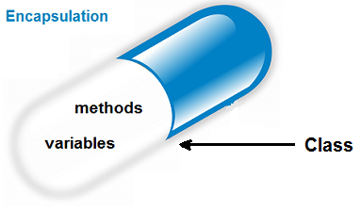
Đặc trưng
Tính bao đóng (Encapsulation):
Quan niệm mối quan hệ giữa đối tượng nhận và đối tượng cung cấp là dạng hộp đen

Slide 41
Đặc trưng
Tính bao đóng (Encapsulation):
Đối tượng nhận chỉ có thể truy xuất đối tượng cung cấp qua giao diện (interface) được định nghĩa bởi đối tượng cung cấp
Không được truy cập qua các thông tin “nội bộ” của đối tượng cung cấp

Slide 42

Đặc trưng
Tính phân loại (Classification):
Gom nhóm các đối tượng có cùng cấu trúc và hành vi vào thành một class

Slide 43
Đặc trưng
Tính bao gộp (Aggregation):
Kết hợp các đối tượng lớn và các đối tượng thể hiện chi tiết cấu thành nó
Mô tả cấu trúc cục bộ của các đối tượng
Mô tả sự phụ thuộc giữa các đối tượng
VD: Trong một chiếc xe sẽ bao gồm biển số, bánh xe, cần điều khiển, ...

Slide 44
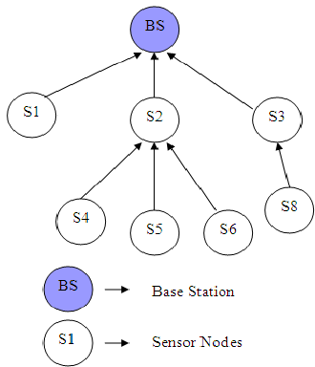
Đặc trưng
Tính bao gộp (Aggregation):

Slide 45
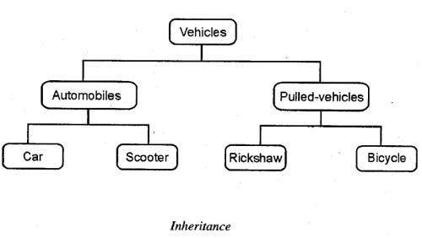
Đặc trưng
Tính thừa kế (Inheritance):
Tổng quát hóa, chuyên biệt hóa
Chia sẻ các đặc trưng của một đối tượng

Slide 46
Đặc trưng
Giao tiếp bằng thông điệp (Message):
Các đối tượng liên hệ với nhau thông qua nhận và gửi thông điệp
Thể hiện dưới dạng các phương thức

Slide 47
Đặc trưng
Đa hình (Polymorphism):
Là các thông điệp “đồng âm”
Được gửi đến các đối tượng của những lớp khác nhau
Thực hiện những hành vi khác nhau

Slide 48
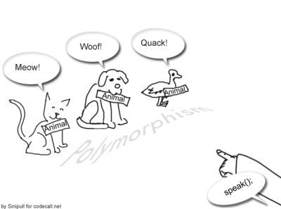
Đặc trưng
Đa hình (Polymorphism):

